Slide 1

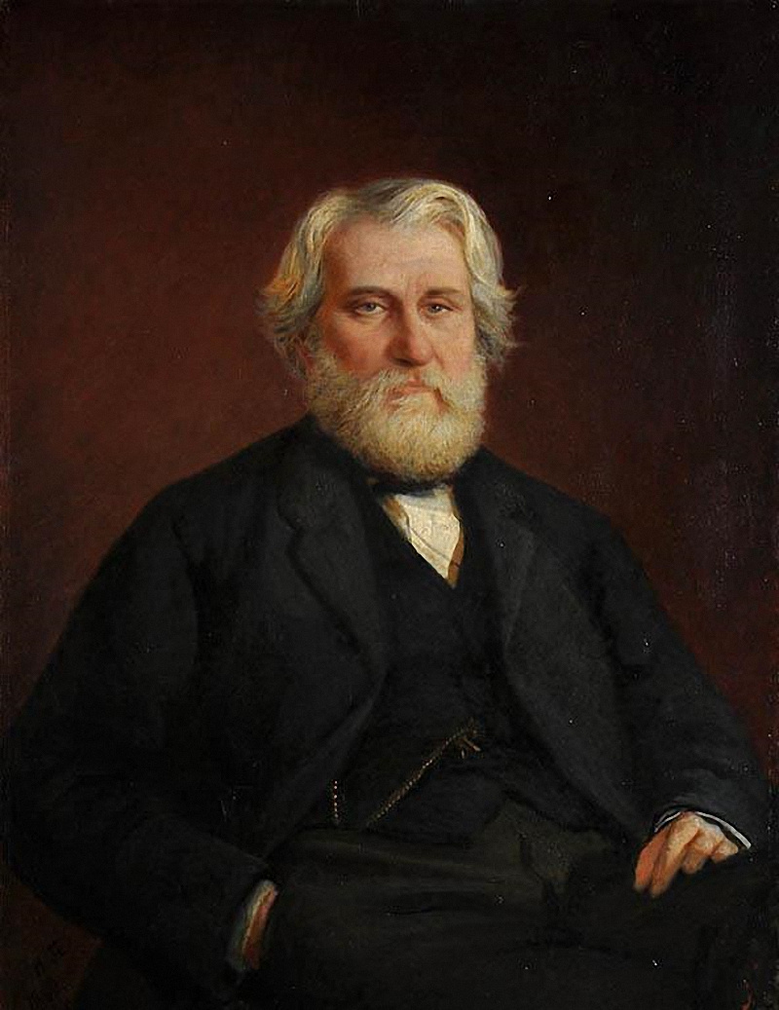
Время открыть Тургенева
К 205-летию
со дня рождения

Slide 2

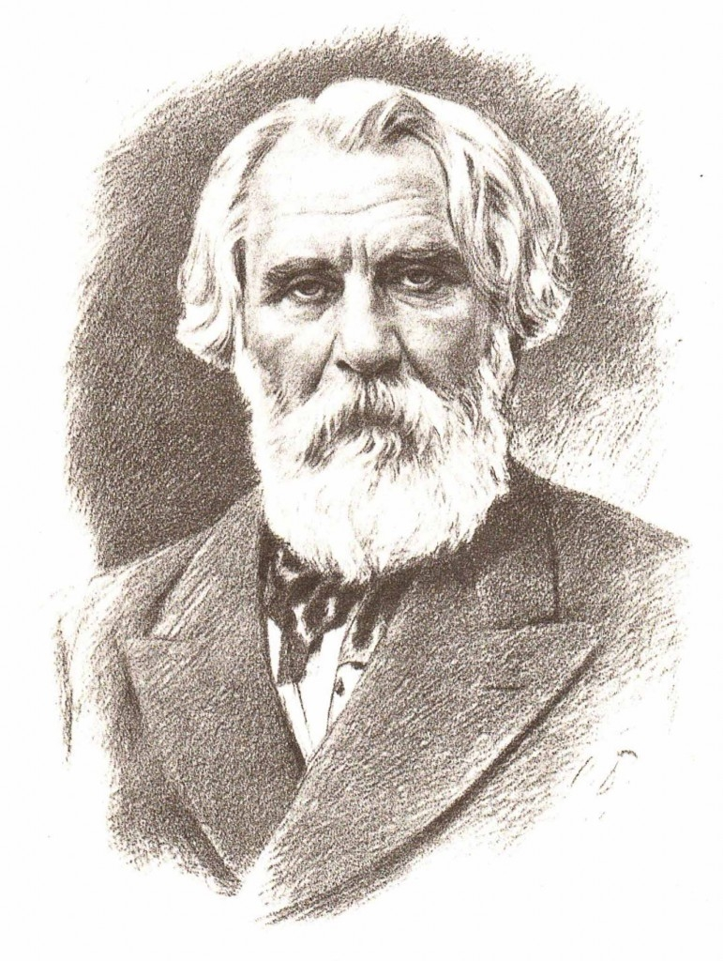

Тургенев
Иван Сергеевич
(1818 - 1883)
русский писатель
поэт
публицист
драматург
переводчик
один из классиков русской литературы

Slide 3
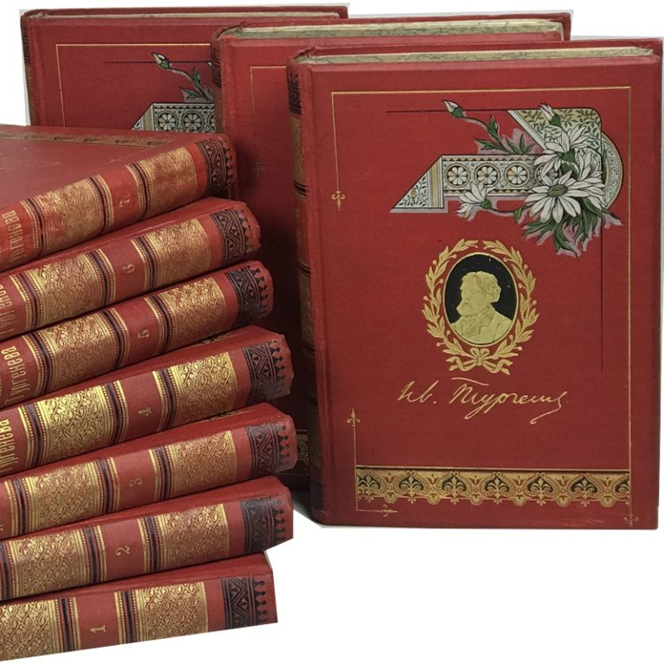
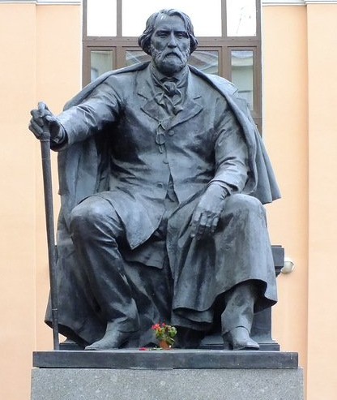
Творческое наследие И. Тургенева велико: романы «Рудин», «Дворянское гнездо», «Накануне», «Отцы и дети», «Дым», «Новь»; повести «Бретер», «Дневник лишнего человека», «Постоялый двор», «Ася», «Первая любовь», «Вешние воды»; рассказы и очерки, среди них «Муму», «Бригадир», «Странная история»; цикл «Записки охотника», драматические произведения, стихотворения в прозе, литературная критика.

Slide 4

«Берегите наш язык, наш прекрасный русский язык, - это клад, это достояние, переданное нам нашими предшественниками. Обращайтесь почтительно с этим могущественным орудием».

Slide 5
«Говорят, всякая мысль подобна тесту: стоит помять её хорошенько - всё из неё сделаешь».

Slide 6
«Если ждать минуты, когда всё, решительно всё будет готово, - никогда не придётся начинать».

Slide 7
«Любовь сильнее смерти и страха смерти. Только ею, только любовью держится и движется жизнь».

Slide 8
«Любовь. ...в ней всё тайна: как она приходит, как развивается, как исчезает. То является она вдруг, несомненная, радостная, как день; то долго тлеет, как огонь под золой, и пробивается пламенем в душе, когда уже всё разрушено; то вползает она в сердце, как змея, то вдруг выскользнет из него вон».

Slide 9
«Наши недостатки растут на одной почве с нашими достоинствами, и трудно вырвать одни, пощадив другие».

Slide 10
«Не читайте что попало, а со строгим выбором. Воспитывайте свой вкус и мышление».

Slide 11
«Сознание честно выдержанной борьбы едва ли не выше торжества победы».

Slide 12
«Нечего ждать вдохновения: придёт оно - тем лучше, а ты всё-таки работай».

Slide 13
«Себялюбие - самоубийство. Себялюбивый человек засыхает словно одинокое, бесплодное дерево; но самолюбие как деятельное стремление к совершенству есть источник великого».

Slide 14
«Счастье - как здоровье: когда его не замечаешь, значит, оно есть».

Slide 15
«У счастья нет завтрашнего дня, у него нет и вчерашнего, оно не помнит прошедшего, не думает о будущем, у него есть настоящее - и то не день, а мгновение».

Slide 16
Источник
Королькова А.В. Словарь афоризмов русских писателей / А.В. Королькова, А.Г. Ломов, А.Н. Тихонов; под руководством доктора филологических наук, профессора А.Н. Тихонова. – Москва : Русский язык-Медиа, 2004. - 636 с.

